Slide 1
ማስታወቂያ
ጽንሰ-ሐሳብ

Slide 2



ኤስ ኤስ
ዳንስ ዳንስ !!!

Slide 3
ሀናን ኤስ ኦቾሎኒዋን እያካፈለች ደስታን እና ጨዋታን በማሰራጨት ትዞራለች። ሰዎቹ የኤስን ጣዕም በቀመሱ ጊዜ ሙዚቃው ይለወጣል። ሙዚቃው”ኤስ ኤስ ዳንስ ዳንስ" እያለ ይዘፍናል። ገፀ ባህሪያቱ መሀል ገብትው ልዩ በሆነ እንቅስቃሴያቸው ይዳንሳሉ። ማስታወቂያው ከፍ ያለ ጉልበት የተሞላና አዝናኝ ሲሆን፣ ለሁሉም የዕድሜ ቡድኖች እና ለሁሉም ማህበራዊ-ኢኮኖሚያዊ ዳራዎች ላሉ ሰዎች የሚሆን ነው።

Slide 4
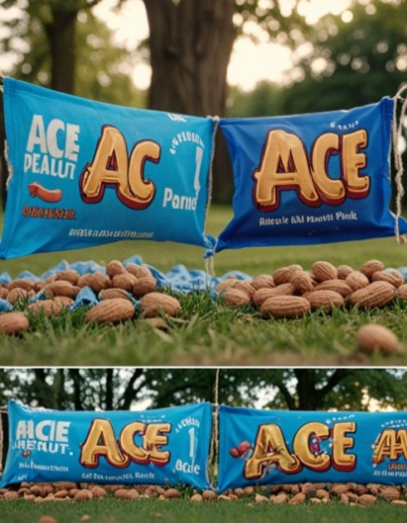
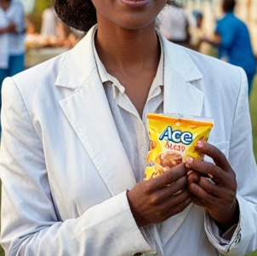
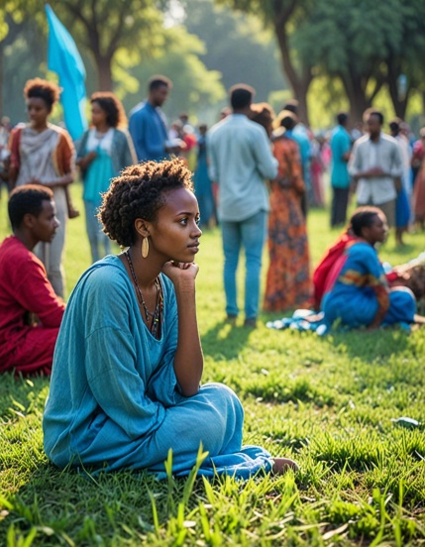
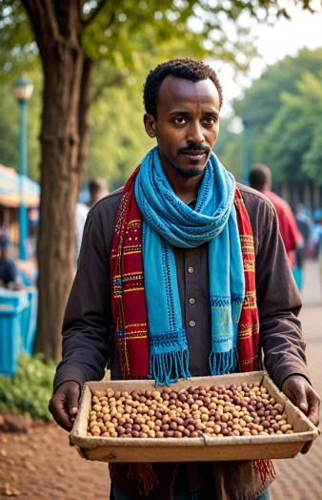

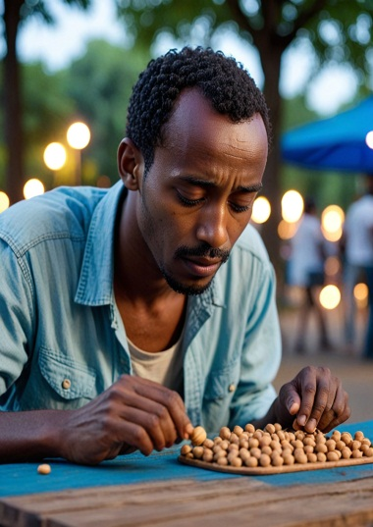
ሃናን የ ኤስ አዲስ ምርቶች እያስተዋወቀች
የመዝናኛ ፓርክ ውስጥ ከኋላዋ የ 4ቱ ፍሌቨር ፎቶ ያለባቸው የቆሙ ባንነሮች ከፊቷ ደሞ የፍሌቨሩ ዋና ግብአቶች በትልልቅ ጎድጓዳ ሰሃን ቾኮሌት(ባር)፣ የማር እንጀራ፣ በርበሬ ዛላው እንደ መሰረት ተቀምጠው ከላያቸው ላይ በብዛት የተዘረገፈ የኤስ ፍሌቨርድ ፒነት ይታያል.
ከቦክስ ውስጥ ሁሉንም አይነት እያወጣች እያወራች አይንዋን ከፍ አድርጋ ታይና ንግግሯን ታቆማለች እጁዋን ከፍ አርጋ ሰው ምትጣራ ይመስላል ተንጠራርታ እንደማያያት ሲሰማት ታፏጫለች “ባለቆሎ”
ፊቷ ከተሰበሰቡት ሰዎችተሻግሮ ቆሎ አዙዋሪ አለ
ከኋላ ጌም ተጫውተው ሲያሸንፉ በነጻ እንዲያገኙ ሚያመላክት ቦርድ አለ.
ባለቆሎው እቃውን ሲይስቀምጥ የተፈተገና ያልተፈተገ ኦቾሎኒ ከያዘው የደረት ሱቅ ላይ ይታያል.
ሁለቱም እኩል ከጠረጴዛ ኋላ ቆመው በትንፋሻቸው ከፊታቸው ያሉትን የኤስ ፒነቶች ወደ ትክክኛው ፍሌቨር ሰሃን እየገፉ ማስገባት ሲጫወቱ..
የሱ ቀድሞ ሲገባ ኤሱን ታቀብለውና የ ሽጉን አፍ ከፍቶ ሲጎርስ

Slide 5
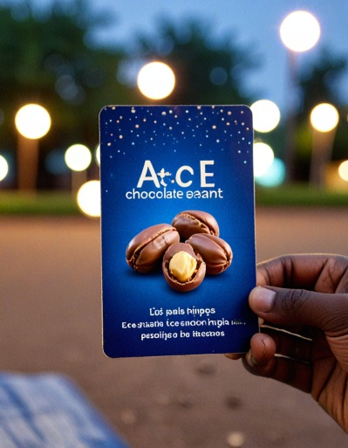

መስመሩን ያልጠበቀ ሰልፍ ላይ ያሉ ሰዎች ከፊታቸውን ያለው ለማየት
እየተንጠራሩ ነው. ሰፉ ፊትለፊት ያሉት ፍሌቨሩ ያለበትን ካርድ እያሳዩ
ከፊታቸው ካለው የኤስ መስኮት ይወስዳሉ

Slide 6
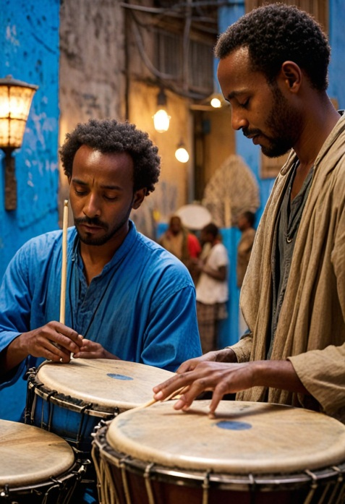
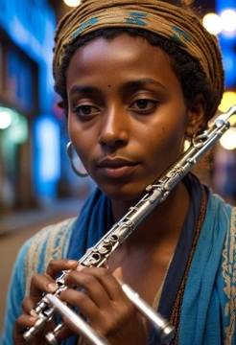
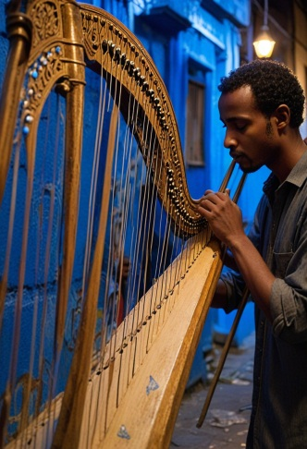
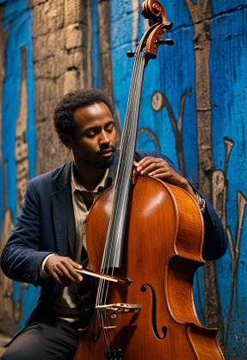
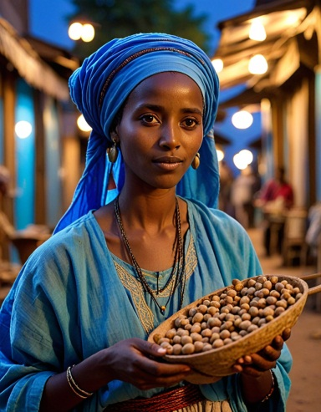
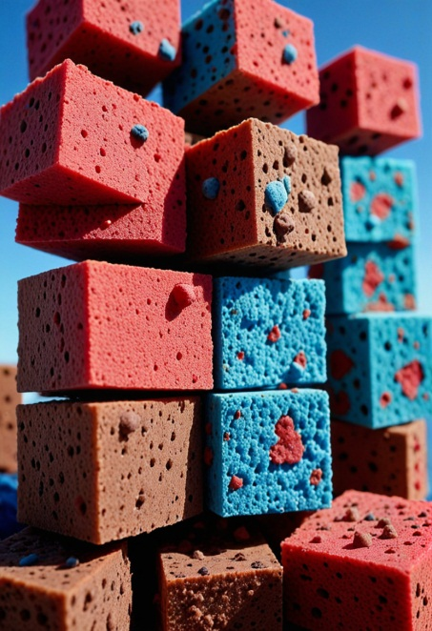
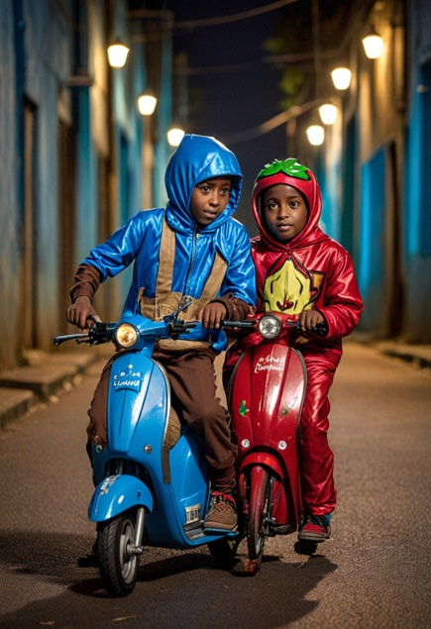
መንገድ ላይ music art performers እየተጫወቱ
በገና፣ ፍሉት፣ ፐርኩሽን እና ቼሎ አሉ. ቀዝቀዝ ያለ ሙዚቃ እየተጫወቱ
ሃናን በቅድሙ ደረት ሱቅ እቃ ላይ የተበተኑ ኤስ ፒኑቶችን በመስፈሪያ ለሙዚቆኞቹ መስጠት ትጀምራለች
ሙዚቃቸው እየሞቀ ሲመጣ
በያዘችው ጭልፋ መሳይ እንጨት መሃል ላይ እሷም ሙዚቃውን እየተከክተለች ከእቃው ጋር እያጋጨች ትጫወታለች
የከበባቸው ሰው እጁን እያጨበጨበ ግማሹ እየቀረጻቸው ሙዚቃውን ያደምጣል በመሃል
ሁለት የ ሃናን ልጆች አንደኛው ልጅ የቾኮሌት ቦይ ኮስቹም ልብሷል አንደኛው ደሞ የቺሊ ቦይ ሁለትም ከተለያየ እሽግ እኩል ይበሉና ከቆሙበት ዳገት ላይ ስኩተራቸውን እያበረሩ ከፊት የተደረደሩትን ቡኒ እና ቀይ ትልልቅ የስፖንጅ ብሎኮች መተው ስፖንጆቹ መሃል ይወድቃሉ ሃናን መታ ፊታቸው ስትቆም ሁለቱም ሲስቁ

Slide 7

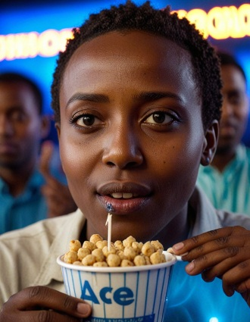
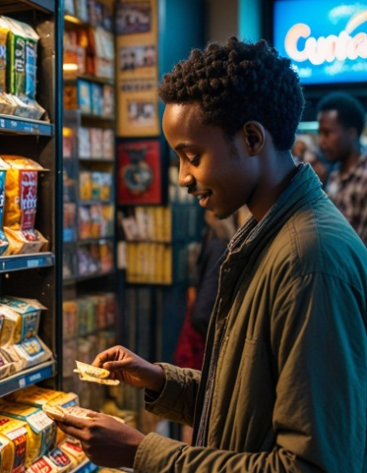
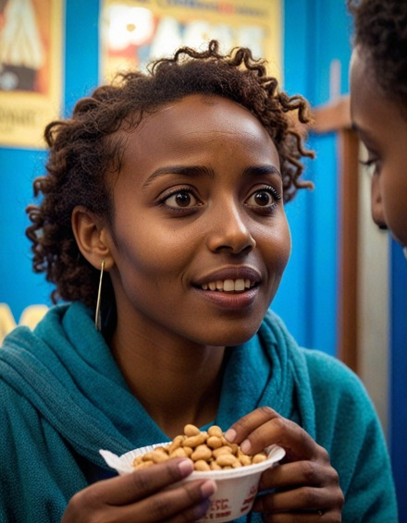
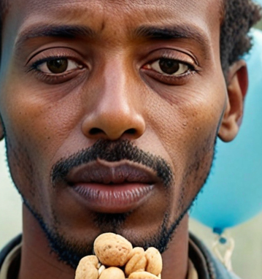
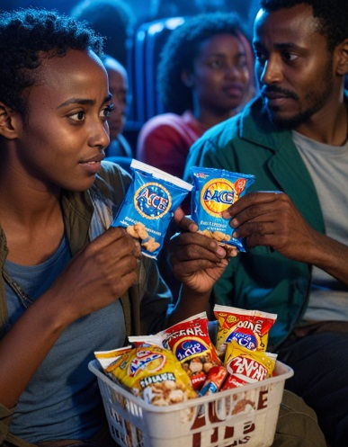
ሰዎች ወደ ሲኒማ ሲገቡ በ ዲጂታል ቢል ቦርድ ላይ የሃናን ፊልም ፖስተር ይታያል
ከ ዲስፕሌይ ግላስ ውስጥ እየመረጡ ኤስ ሲገዙ
ልትገባ ስትል ኤስ እየበሉ የነበሩ አድናቂዎቿ ቆመው ሲመለከቷት ከከፈቱት ውስጥ እጁዋን ዘርግታ ስትበላ .
ሲኒማ ውስጥ ከፊት ተቀምጠው ሁለት አይነት ኤስ እየበሉ ያሉ ወጣቶች እርስ በርስ ለመውሰድ ሲታገሉ እና ሲንሾካሾኩ ተመልካች ተረብሾ ዞሮ ሲያያቸው አንድ እሽግ አንስተው ሲሰጡት ከዛ ሲረጋጋ
ሃናን ከልጆቿ ጋር ፊት ቁጭ ብላ እየበሉ ሲያዩ

Slide 8
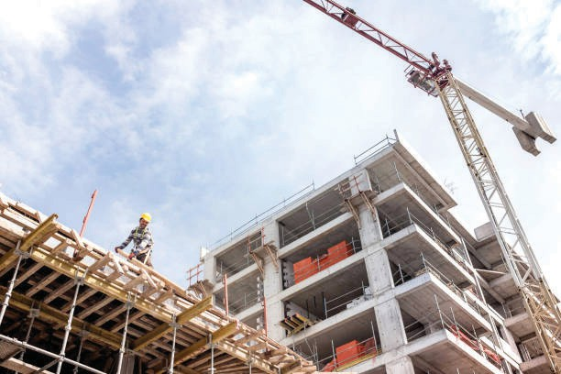

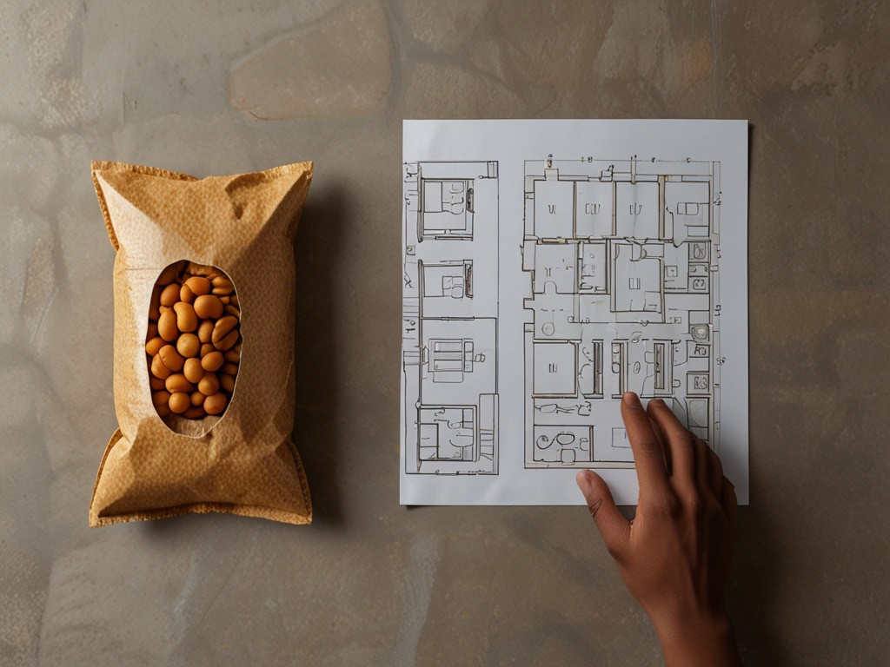
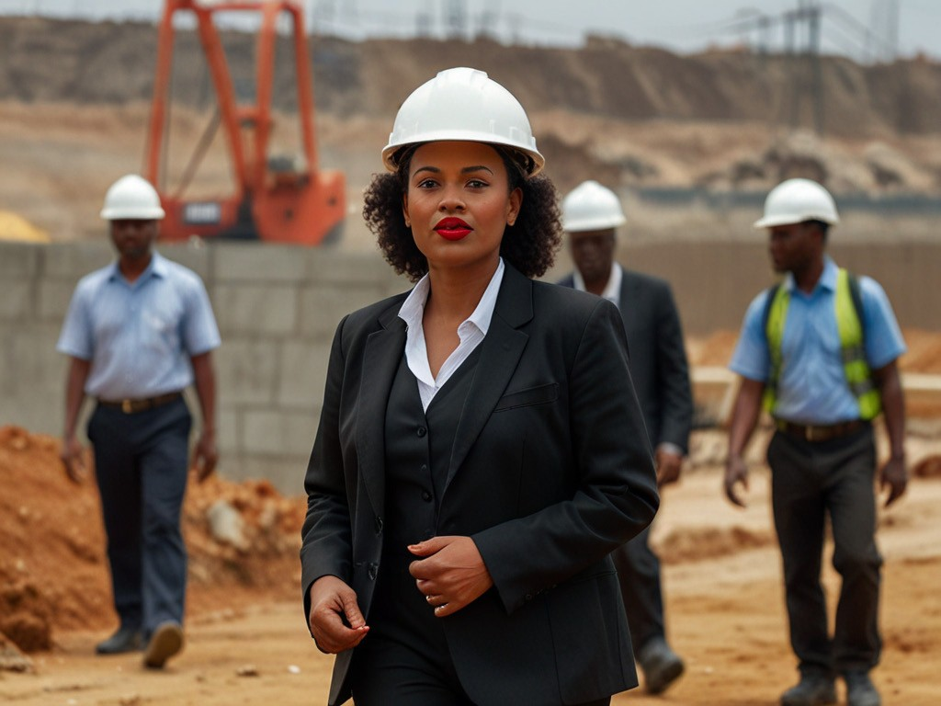
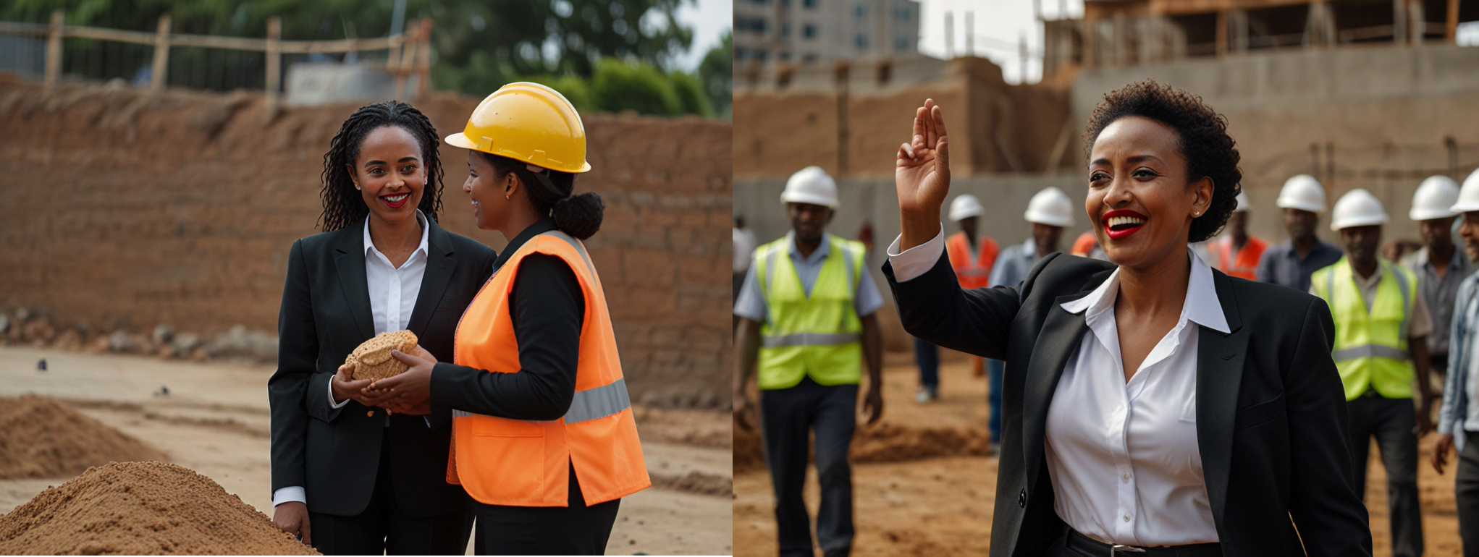
አማራጭ 1
ቀጣይ ትይንት የህንፃ ግንባታ ቦት እንገባለን። ሃናን አርክቴክት ሆና እናያታለን። ለደህንነት የሚሆን ሽርጥ እና ኮፊያ አርጋለች። የህንፃውን ካርታ እያየች ከኪሷ ኤስ ኦቾሎኒዋን ለመብላት ታወጣለች። ከኋሏ የህንፃው ባለቤት እየመጣች እናያለን። እድሜያቸው ሀምሳ ቤት ውስጥ ያሉ ሴት ናቸው። ባለቤቷ በኢንጂነሮች ተከባ እየመጣች ነው። የሚነግሯት ደስ ያሰኛት አይመስልም። ሃናን ኦቾሎኒዋን ልትጎርስ ስትል ሴትዮዋ ካርታውን ለማየት ሃናን ፊት ትቆማለች። ተኮሳትራ አስተያየት ለመስጠት ስትል ሃናን ኦቾሎኒዋን ትሰጣታለች። ሴትዮዋ ኤስን እንደቀመሰች ሙዚቃው ይቀየራል። ኢንጂነሮቹ አብረው ከዘፈኑ ጋር “ኤስ ኤስ ዳንስ ዳንስ” ይላሉ። ባለሀብት የሆነቹ ሴትዮዋ መሀል ገብታ ትጨፍራለች።

Slide 9
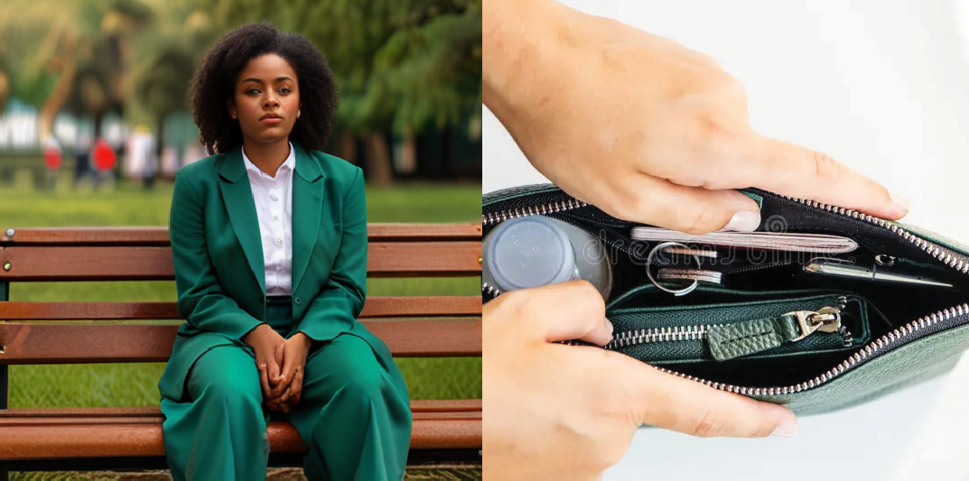
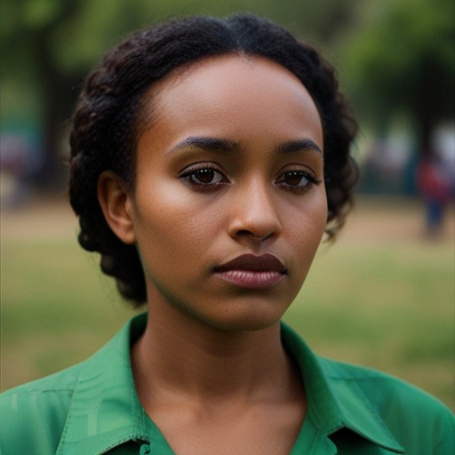
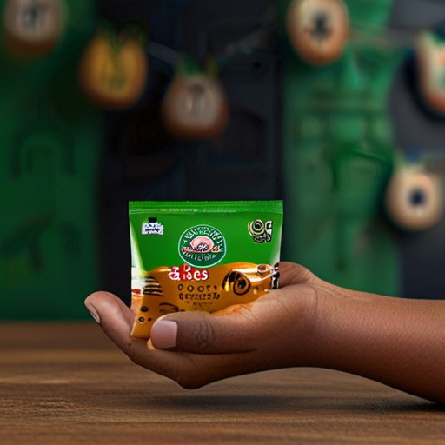

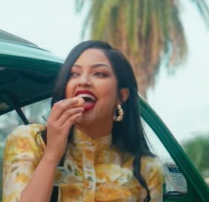
ቀኑ አልቆ ሀናን ፓርክ ውስጥ በአግዳሚ ወንበር ላይ ተቀምጣለች። እጇን ወደ ቦርሳዋ ትከታለች። ምንም ኤስ ኦቾሎኒ አልቀራትም። ቦርሷ ውስጥ ምንም የለም። ሀናን ይደብራታል። ትንሽዬ እጅ ኤስ ኦቾሎኒ እሽግ ይዞ እናያለን። የምታምር ትንሽዬ ሴት ልጅ ሃናን ፊት ቆማ ኤስ ኦቾሎኒዋን ለሃናን ትሰጣጣለች። በመጨረሻም የሃናን ተራ ነው። ኦቾሎኒውን እንደቅመሰች ሙዚቃው ይቀየራል። ህፃናት ሃናን ከበዋት አብረው ከሙዚቃው ጋር "ኤስ ኤስ ዳንስ ዳንስ" እያሉ ይዘምራሉ። ሀናን በሳቂታ ልጆቹ ተከባ ትጨፍራለች።

Slide 10

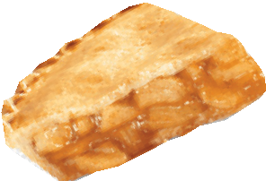

Slide 11



እናመሰግናለን!

